Slide 1
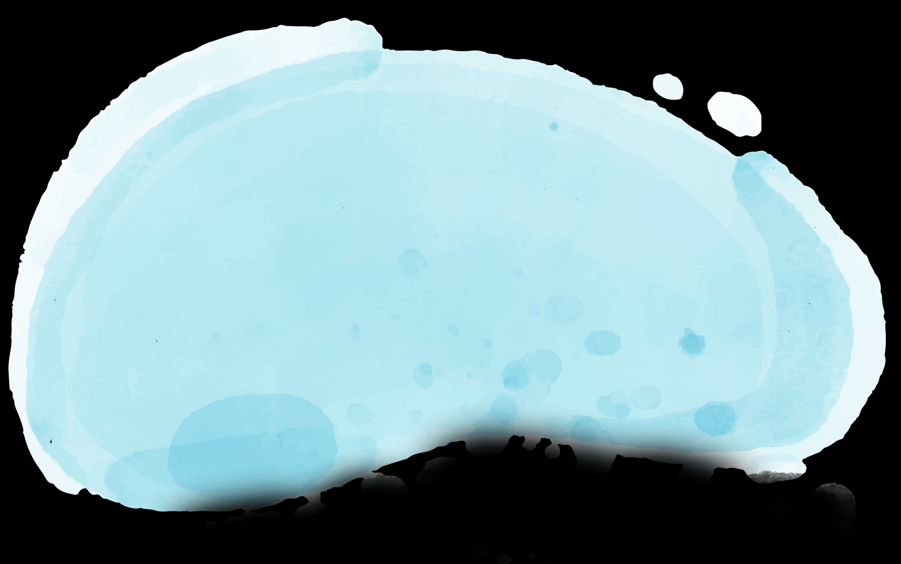
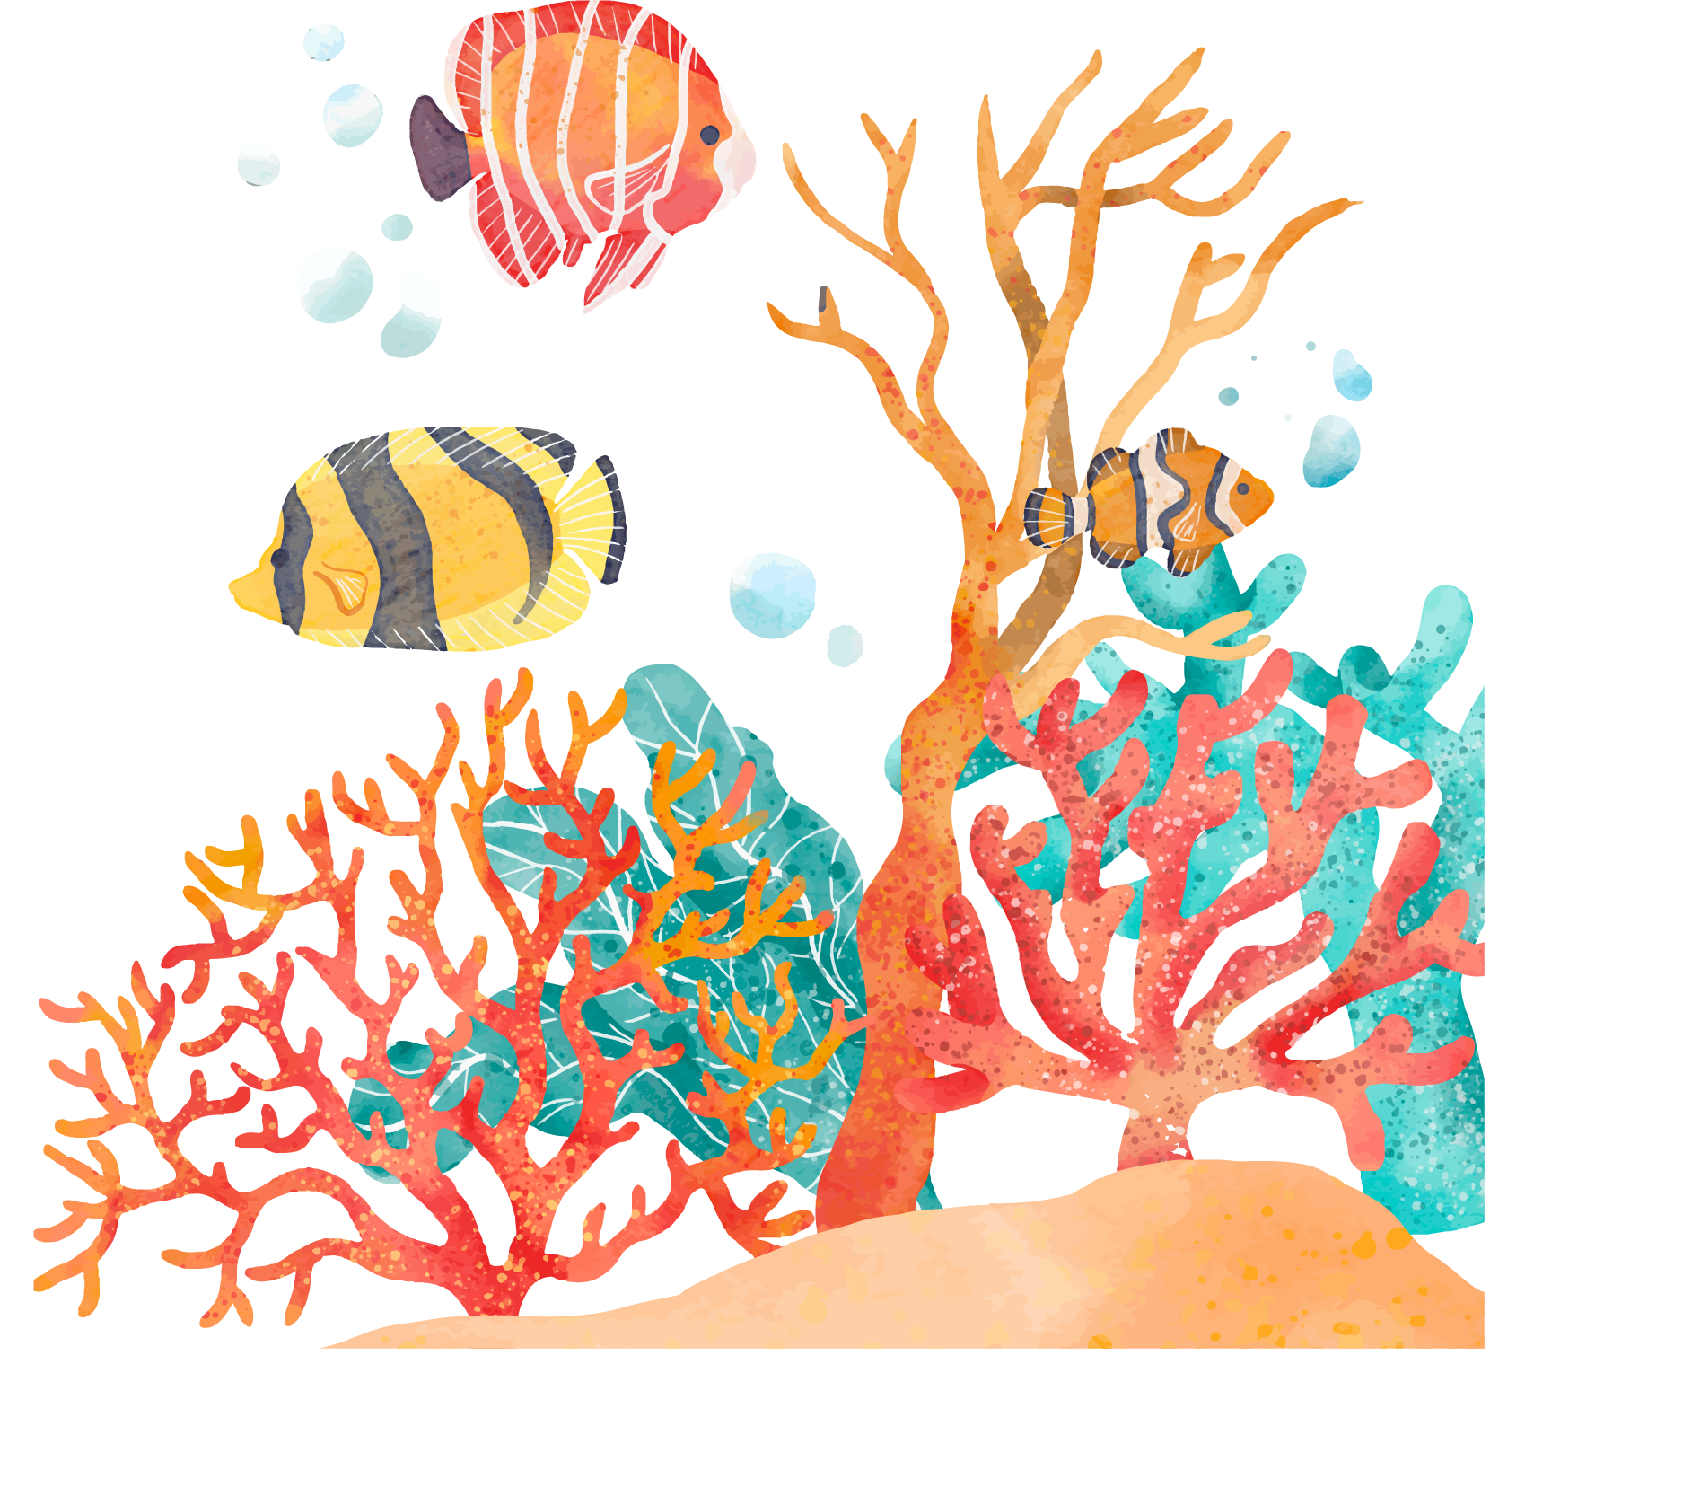
El mundo marino
1° básico

Slide 2
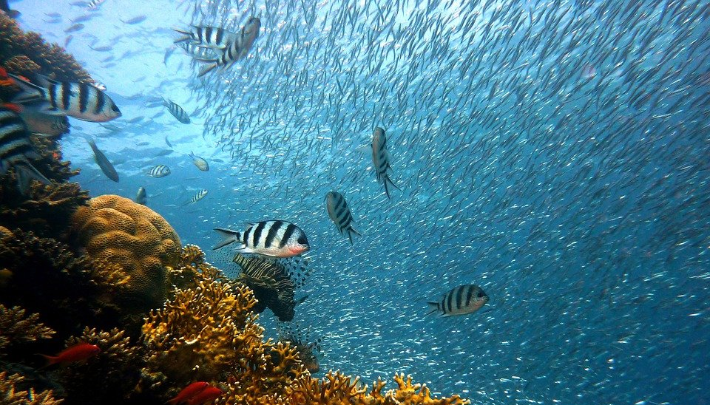
Mundo Marino

Slide 3
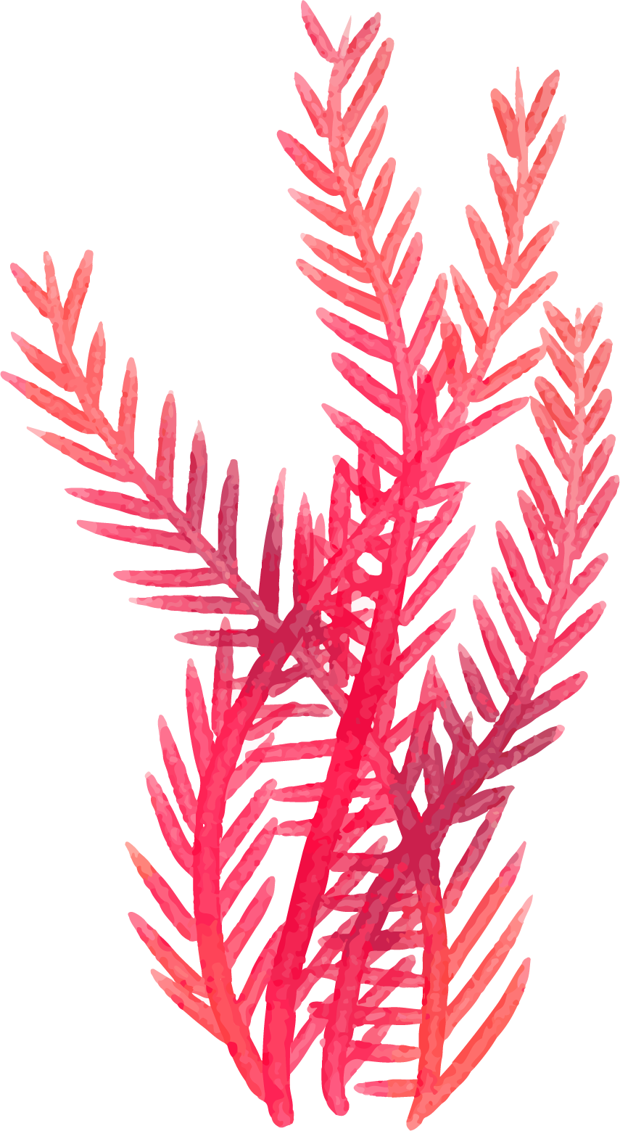
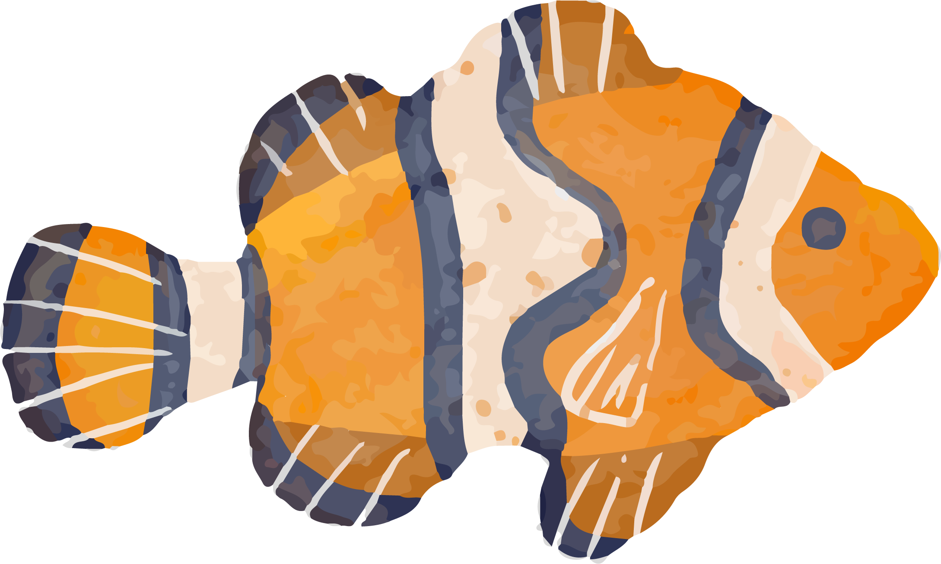
Objetivo Expresar y crear trabajos de arte a partir de la observación del: entorno natural: paisaje, animales y plantas entorno cultural: vida cotidiana y familiar entorno artístico: obras de arte local, chileno, latinoamericano y del resto del mundo* (OA 1)

Slide 4
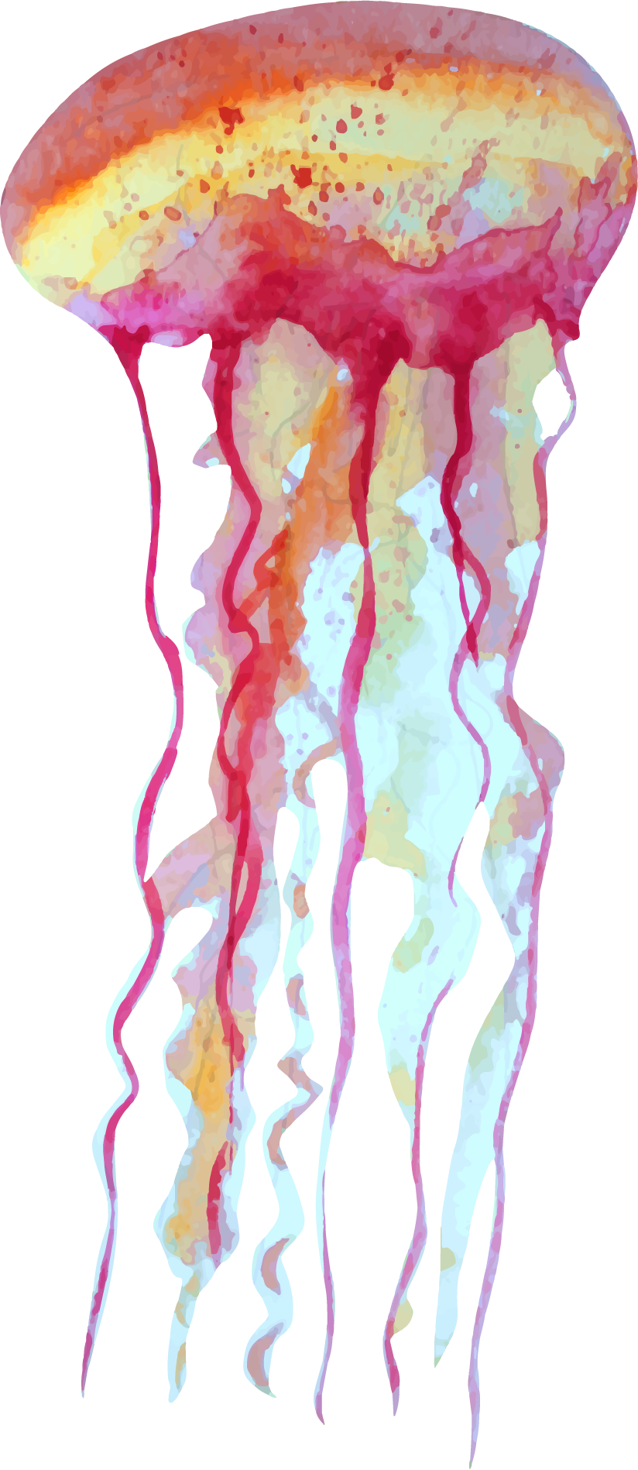
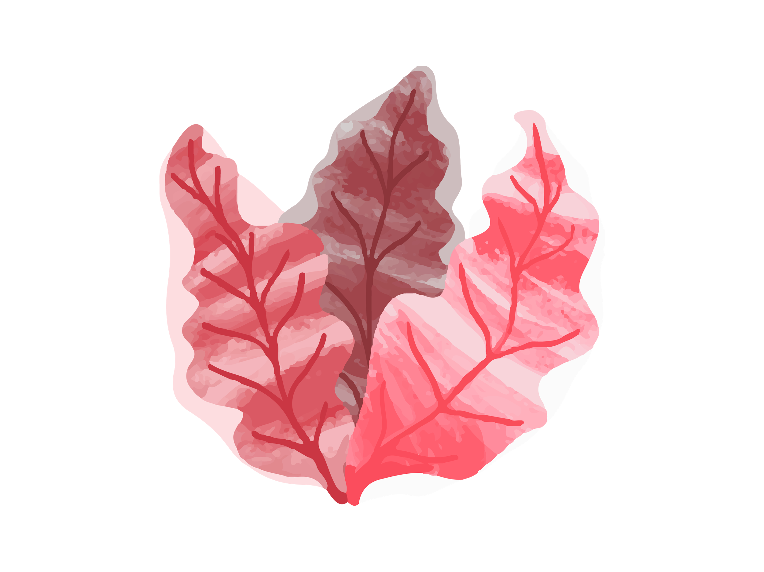
Actividad Los estudiantes observan peces en obras de arte y fotografías y los describen, indicando sus formas y colores. En grupos de 3 a 4 alumnos, dibujan un paisaje marino sobre un pliego de cartón y lo pintan, usando papel crepé y volantín cortado en trozos pequeños, pegado con cola fría aguada.

Slide 5
Preguntas para activar conocimientos previos
¿Qué animales podemos encontrar en el mar?
¿Qué sientes cuando observas películas o monos animados del fondo del mar?
¿Son todos los animales marinos iguales?
¿Cuáles son más grandes y cuáles más pequeños?
¿Qué colores tienen los animales marinos?

Slide 6
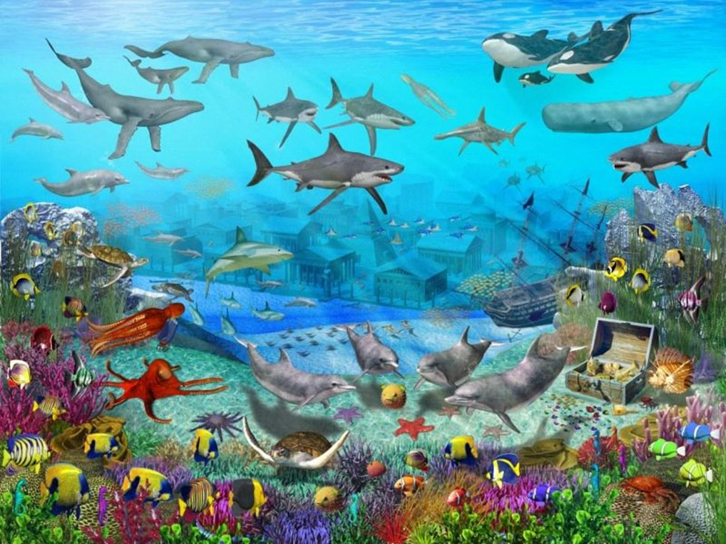
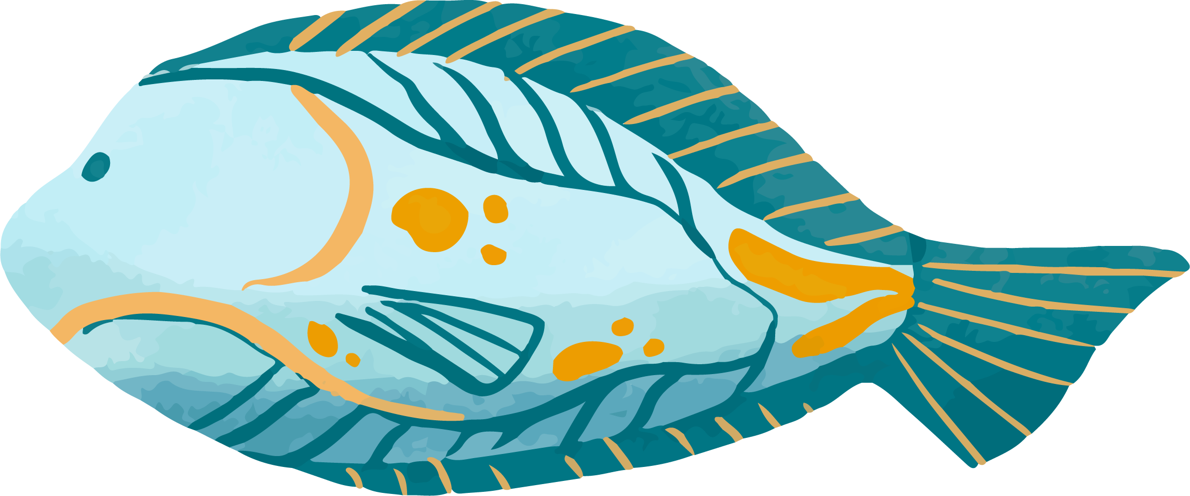
¿Qué peces y animales marinos observas en la pintura?
¿En que se diferencian y en qué se parecen?
¿Cuáles son sus colores?

Slide 7
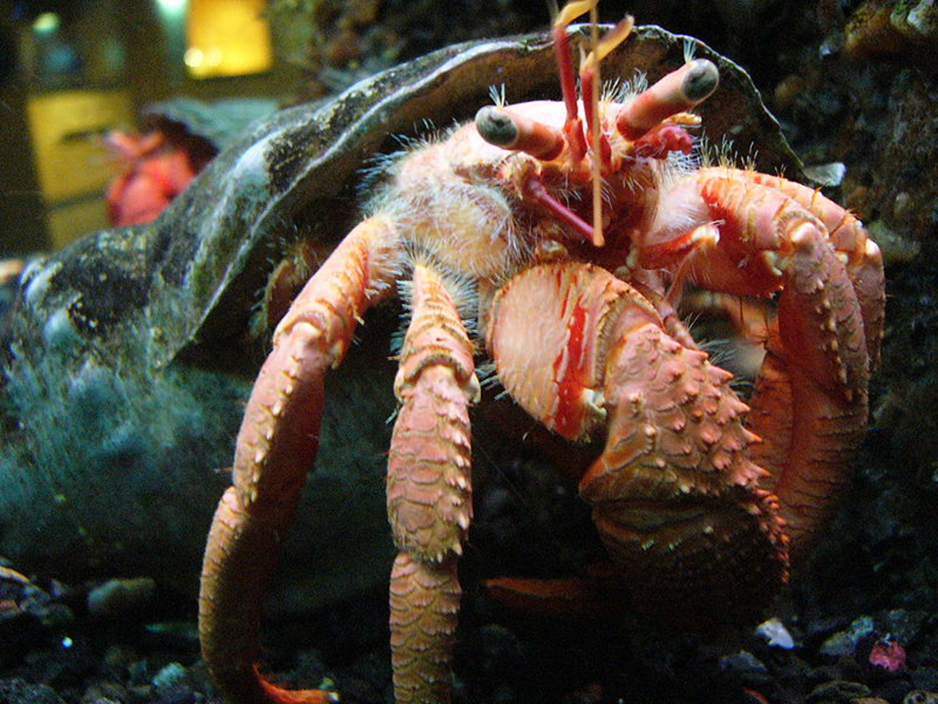
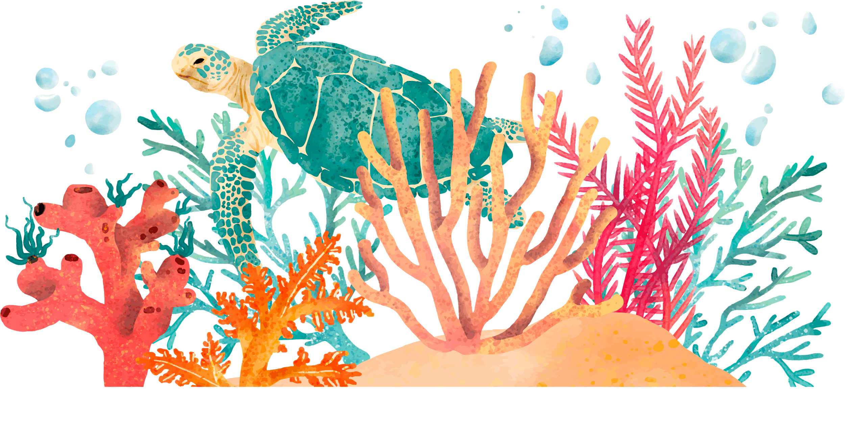
Jaiba

Slide 8
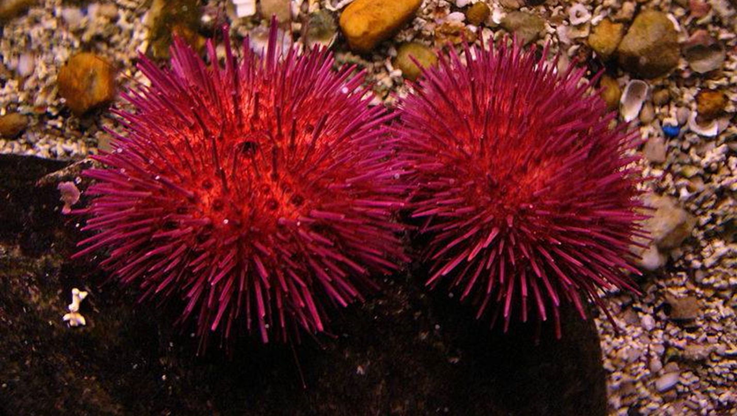
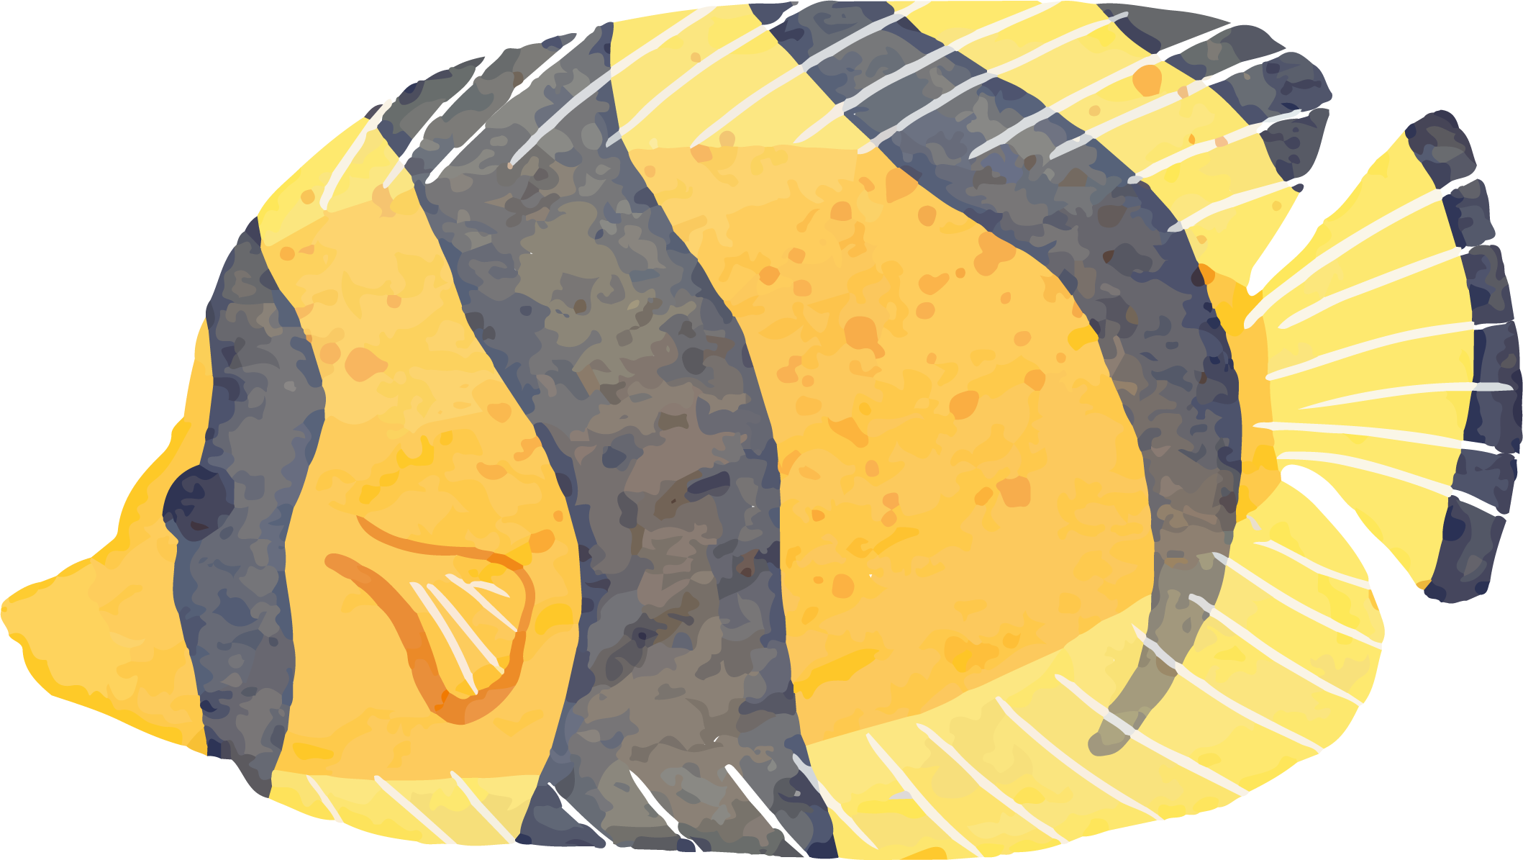
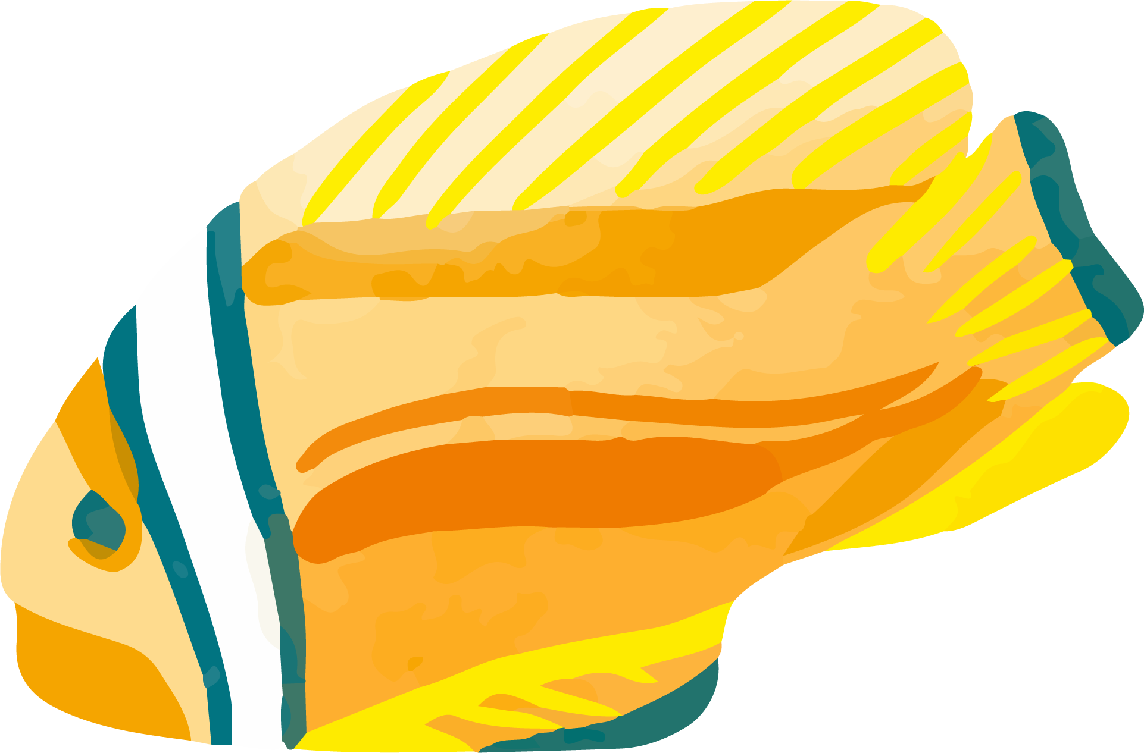
Erizo de mar

Slide 9
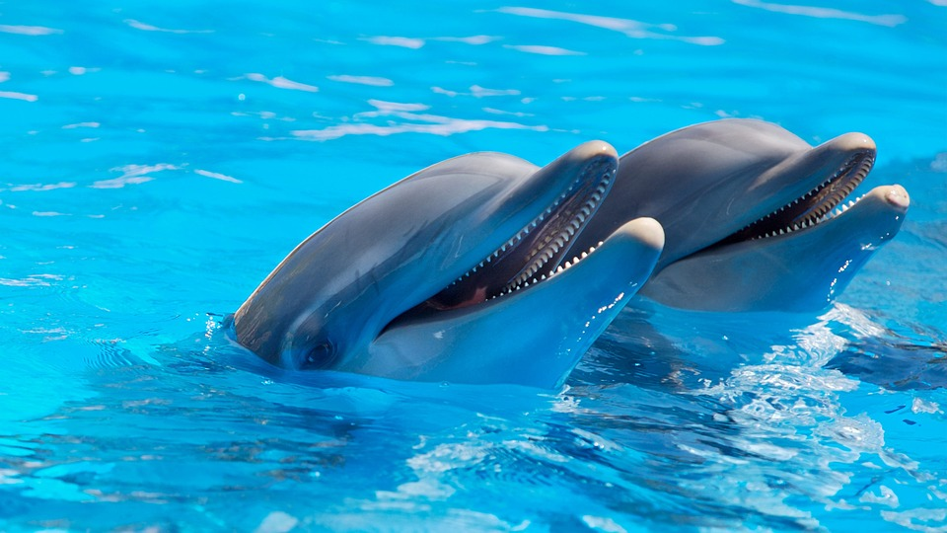
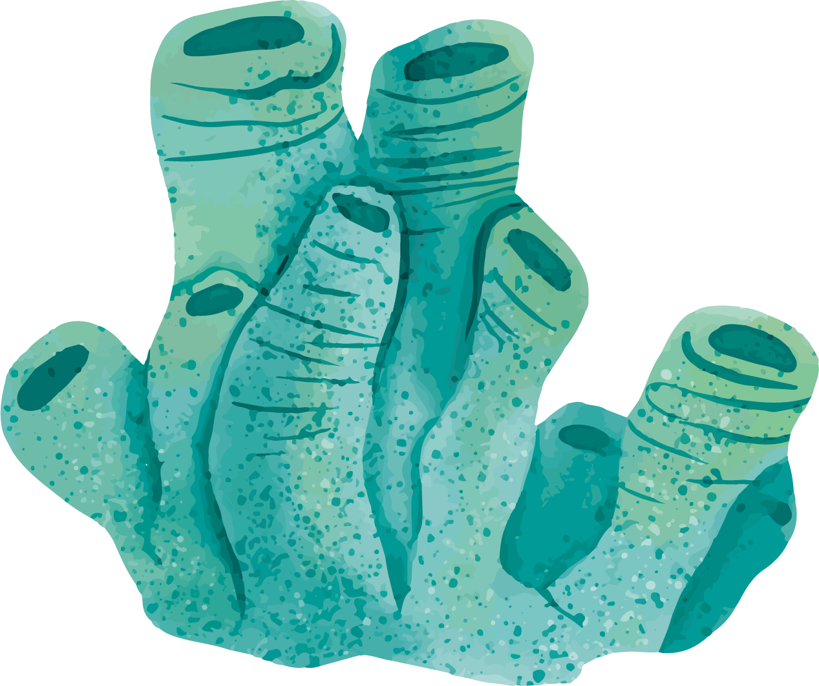
Delfines
STEP 4

Slide 10
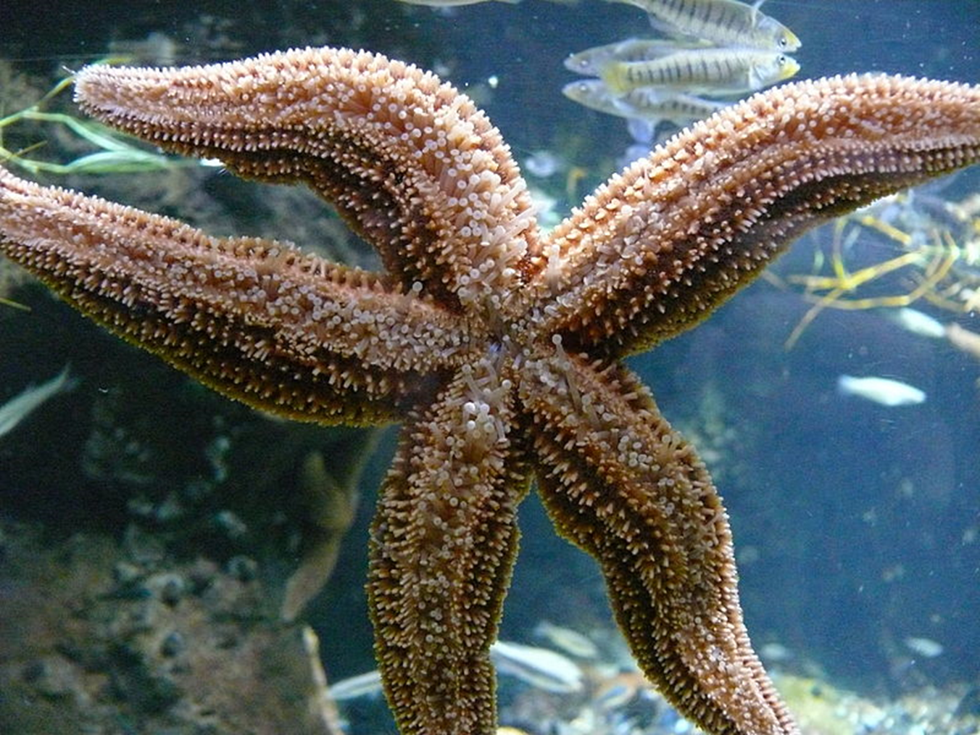
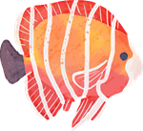
ESTRELLA DE MAR
Insert your multimedia content here

Slide 11
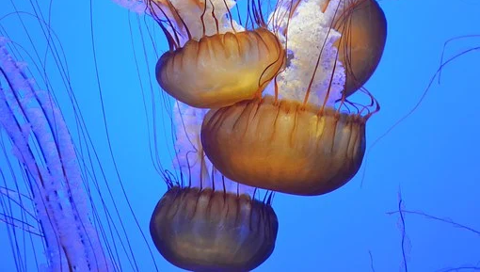
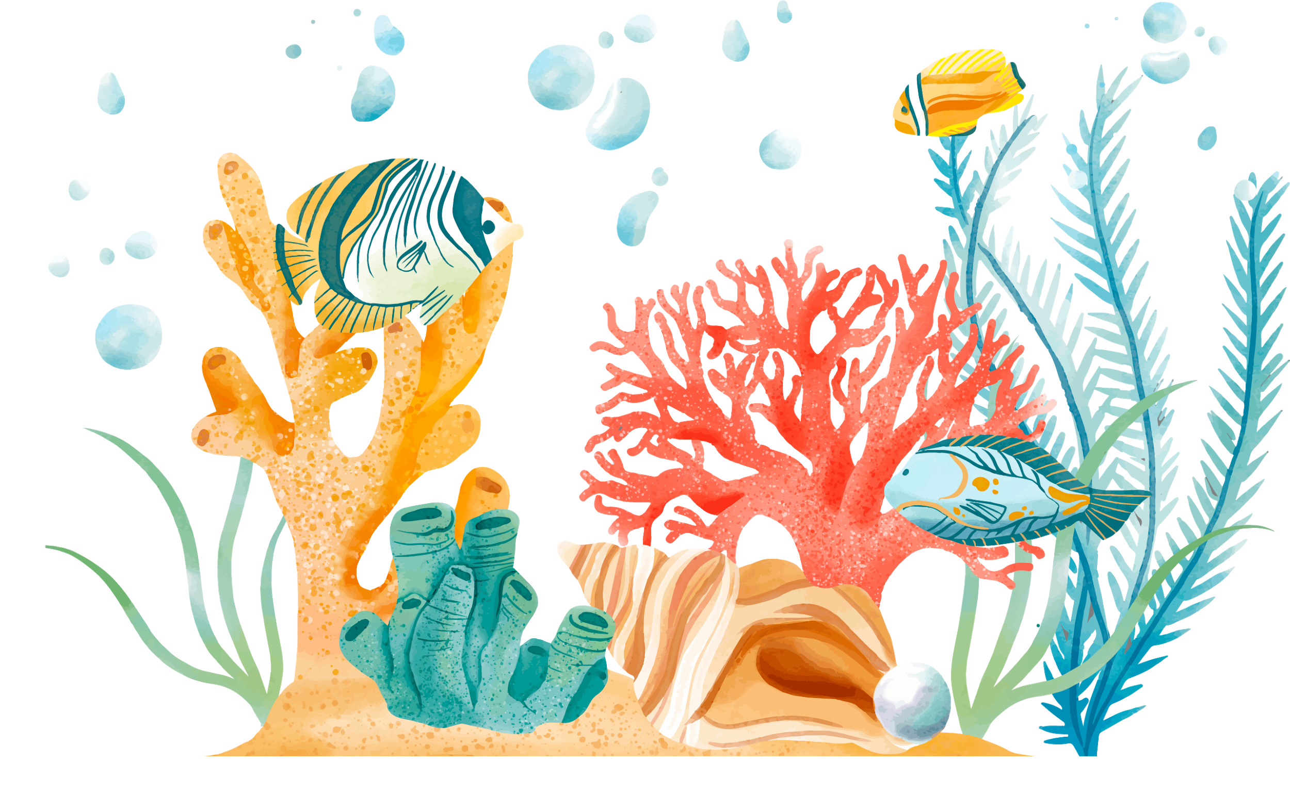
Medusas

Slide 12
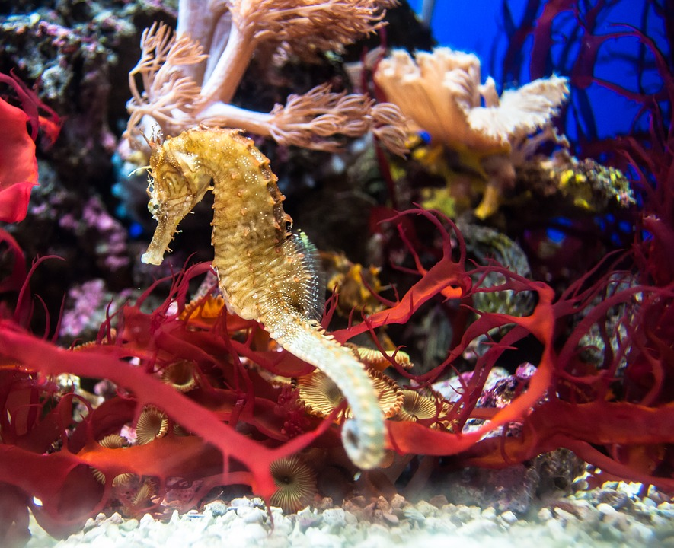
Caballito de mar

Slide 13
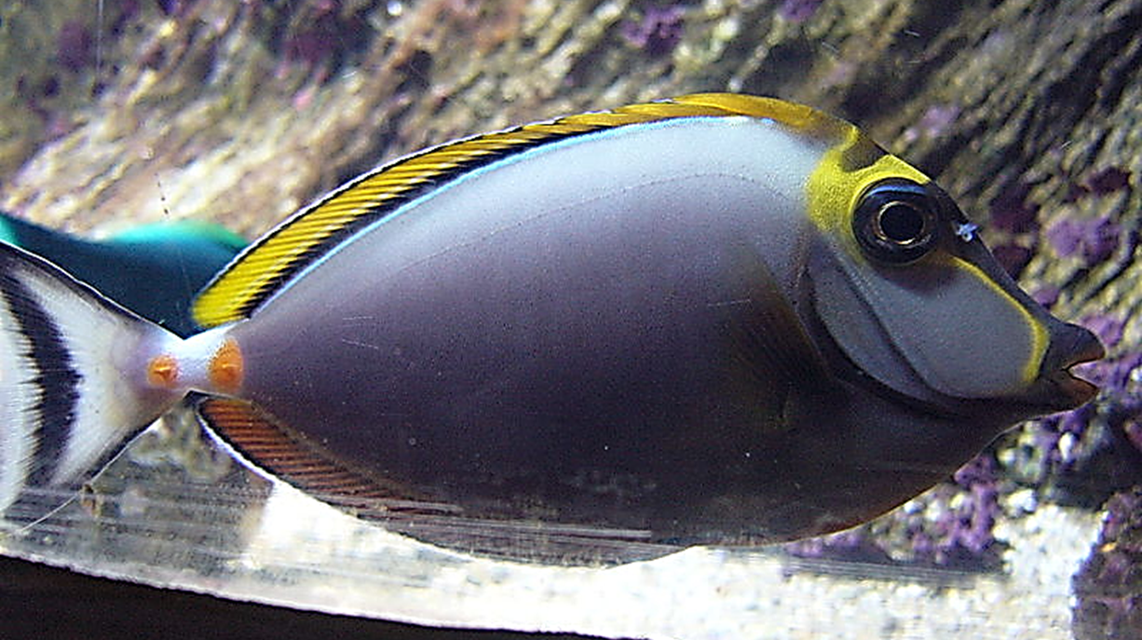
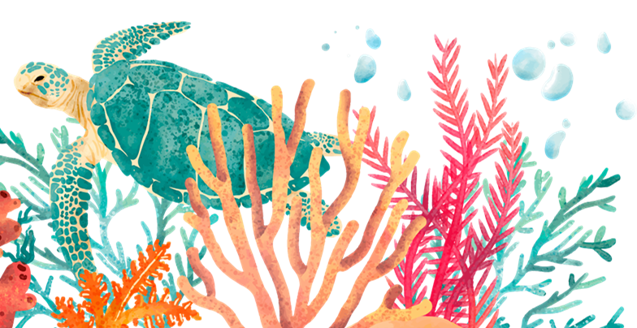
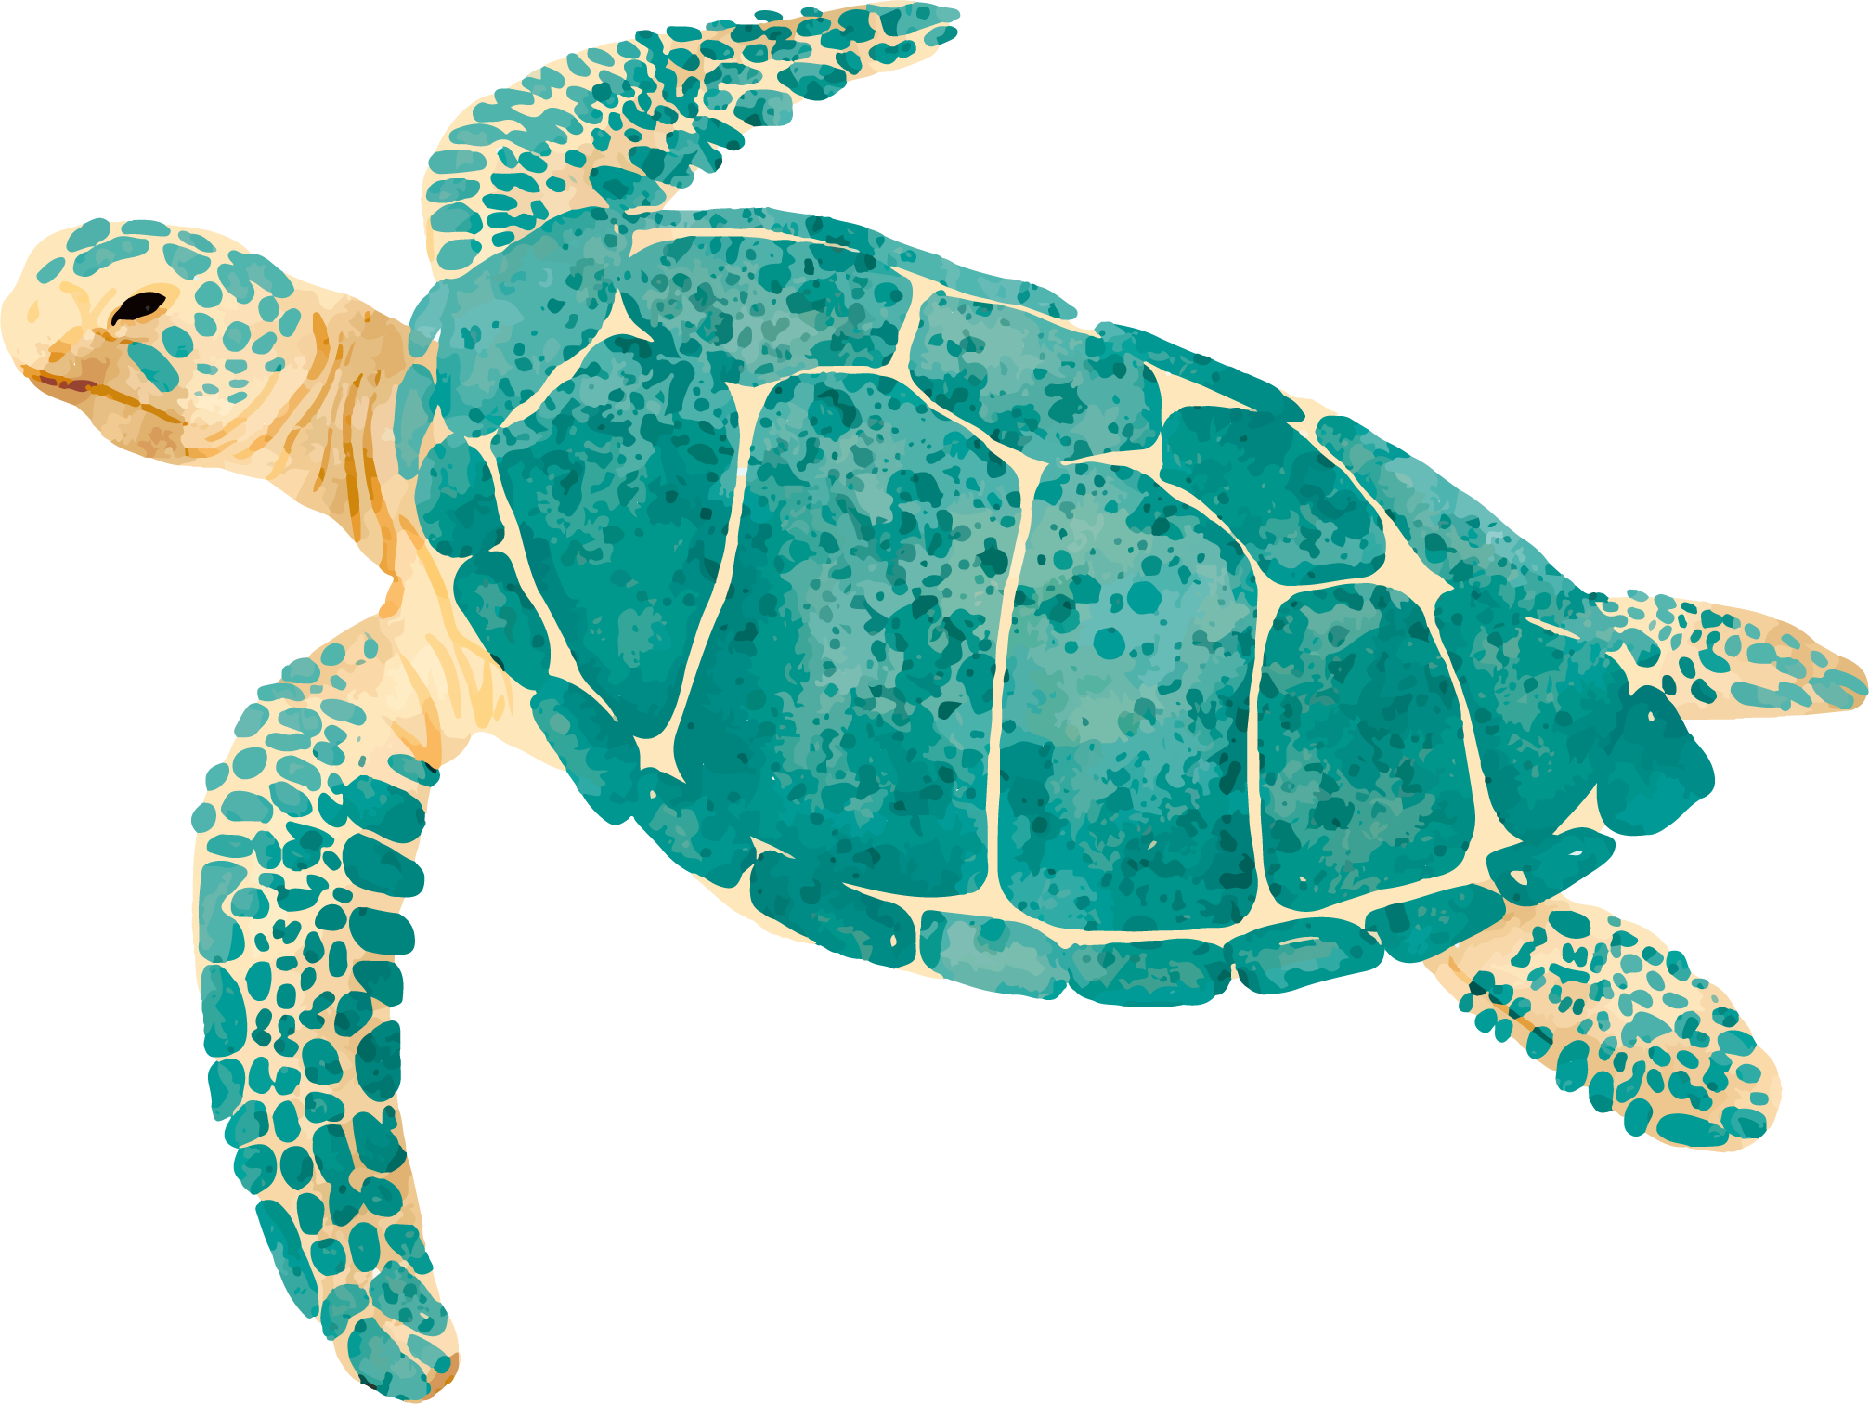
PRACTICAL USES OF THIS SUBJECT
Pez cirujano elegante
JUPITER
VENUS
It’s the biggest planet in our Solar System and also the fourth-brightest object in the night sky
Venus has a beautiful name and is the second planet from the Sun. It’s terribly hot, even hotter than Mercury

Slide 14
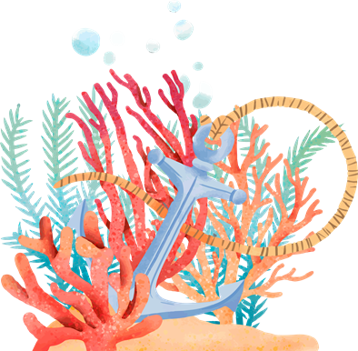
¿En que se parecen y se diferencian las fotografías a las pinturas de seres marinos?

Slide 15
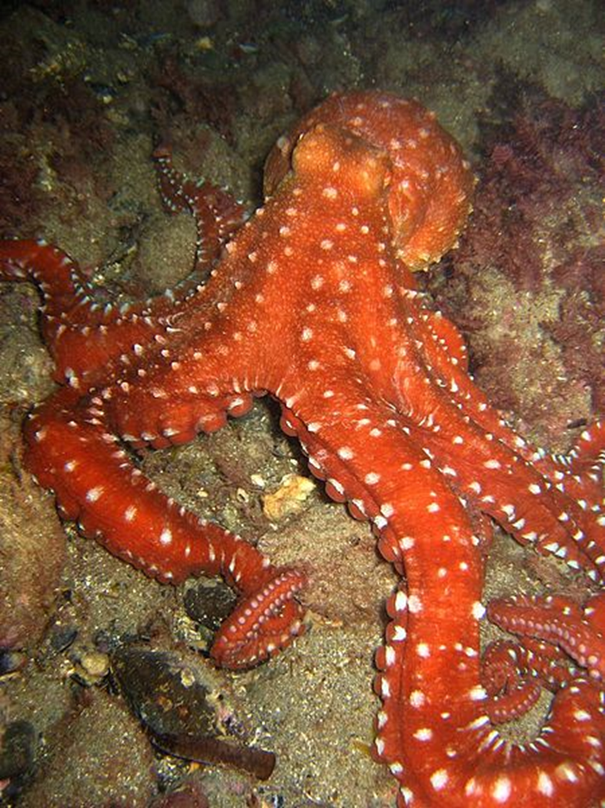
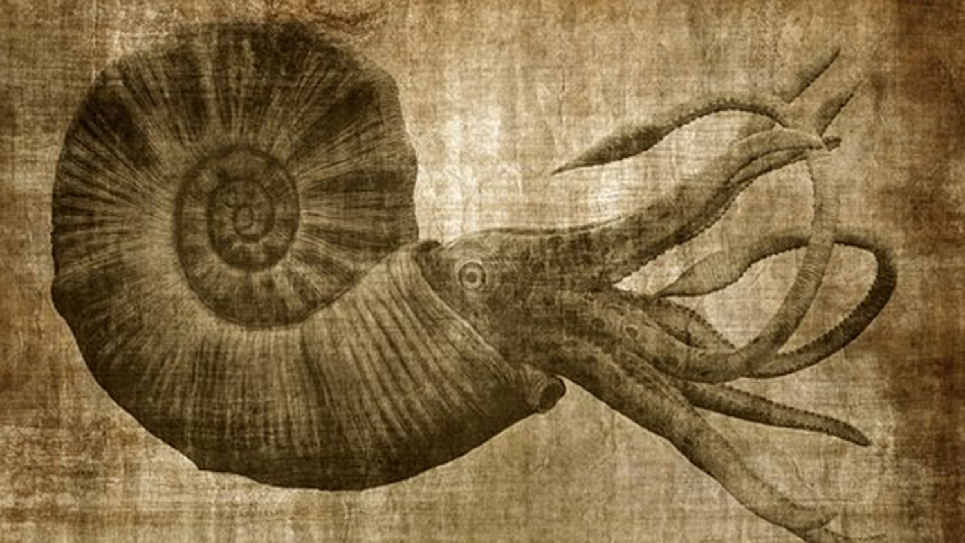
Pulpo

Slide 16
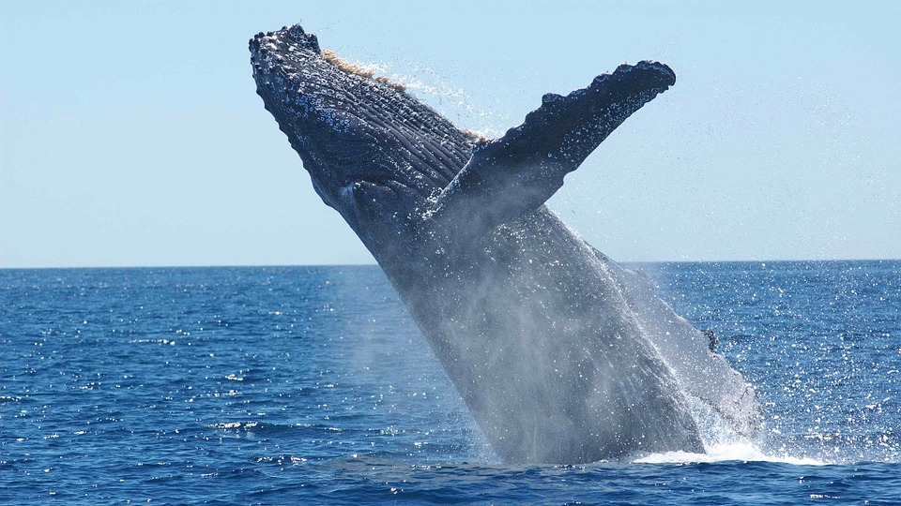
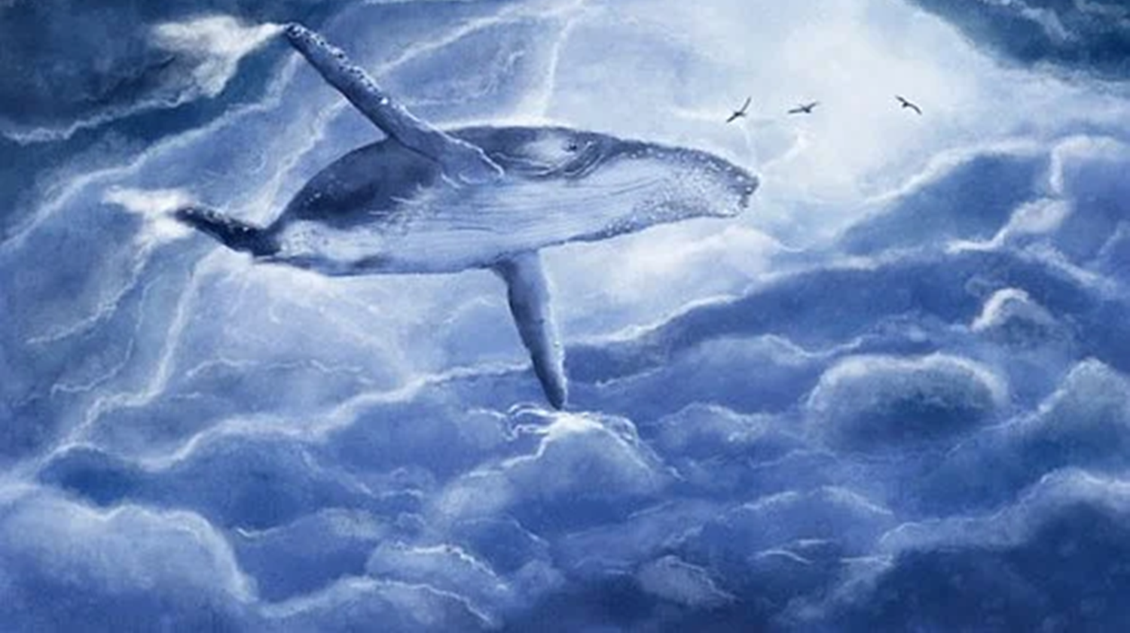
Ballena jorobada
ballena

Slide 17
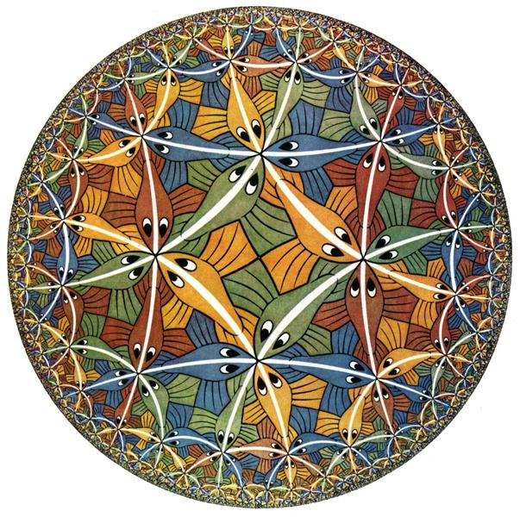
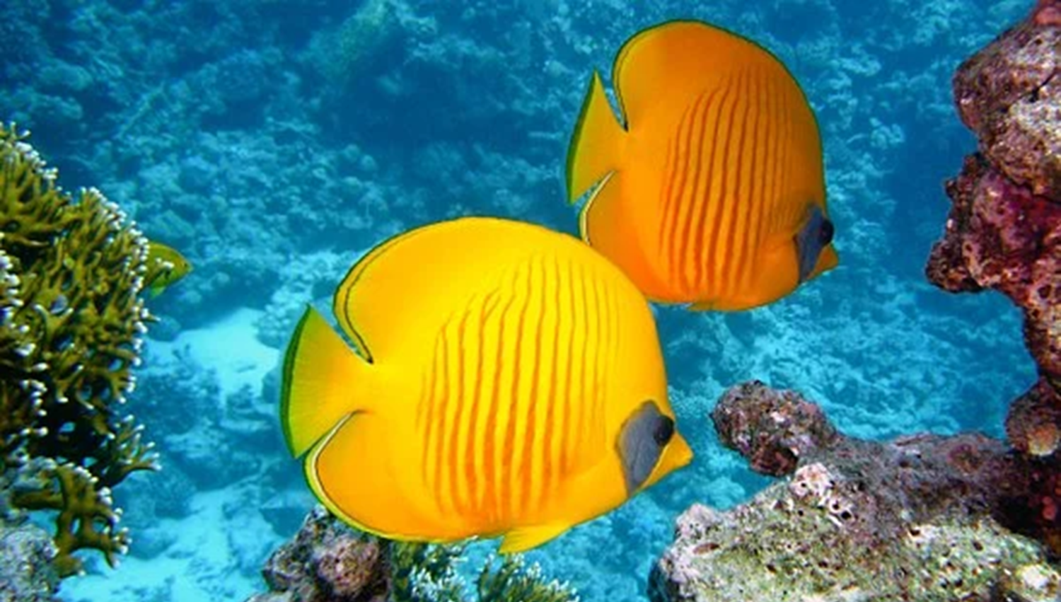
Peces de Cornelius Escher

Slide 18
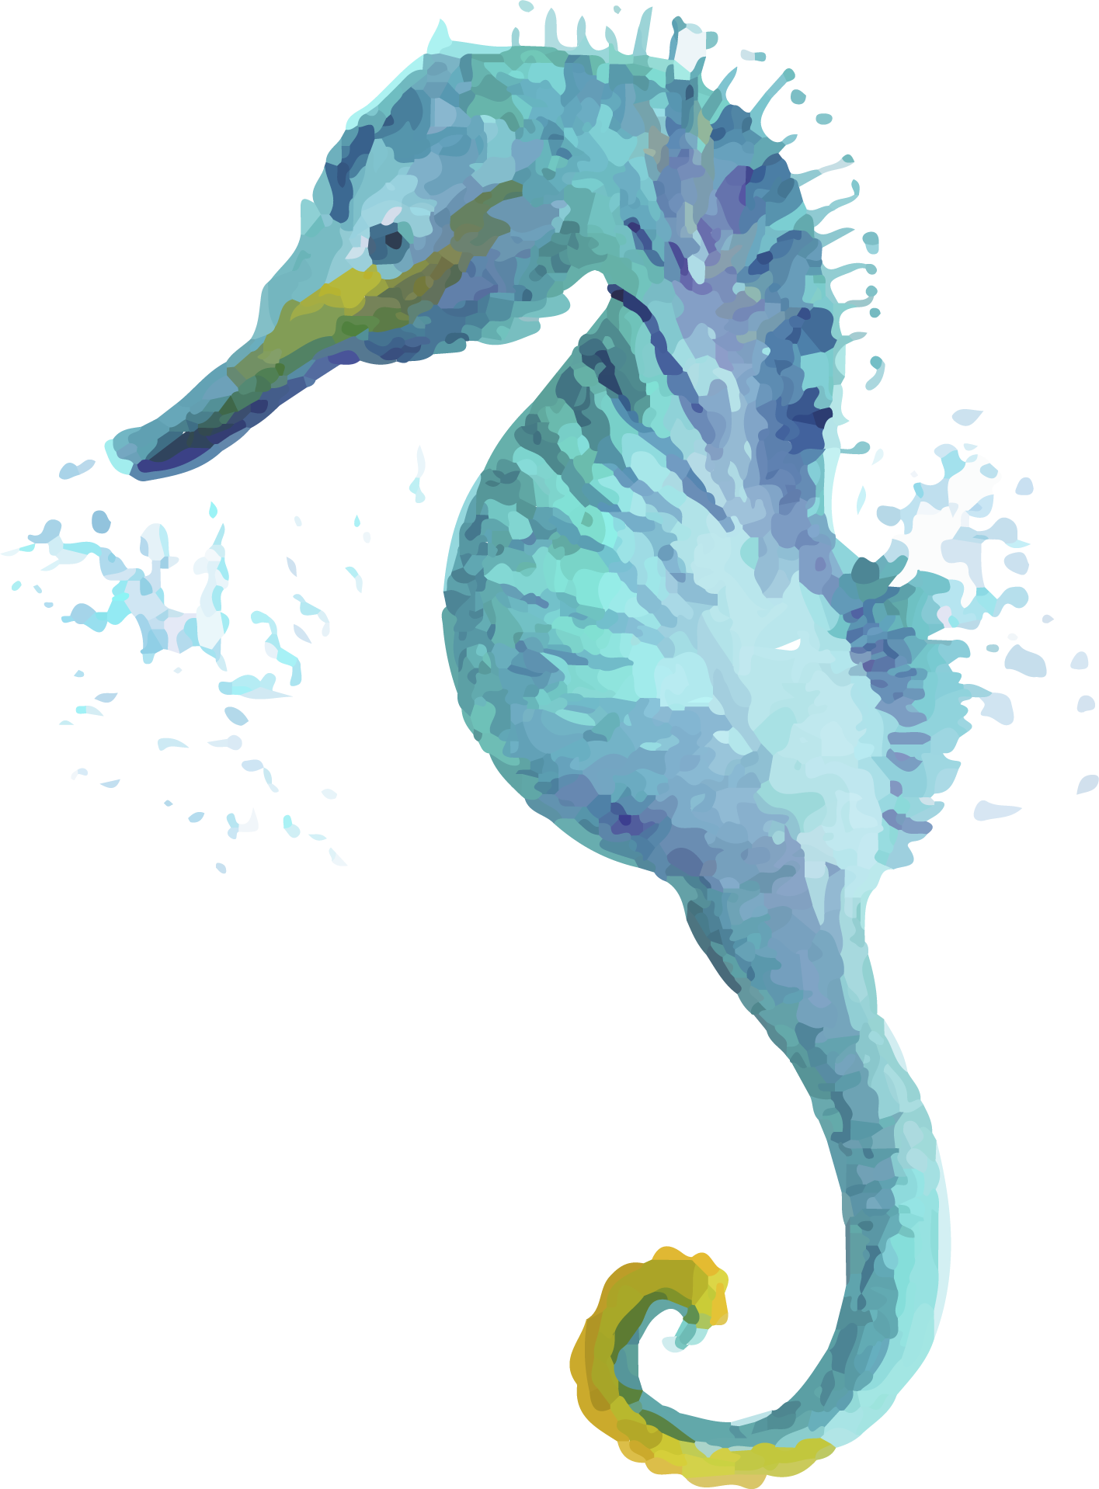
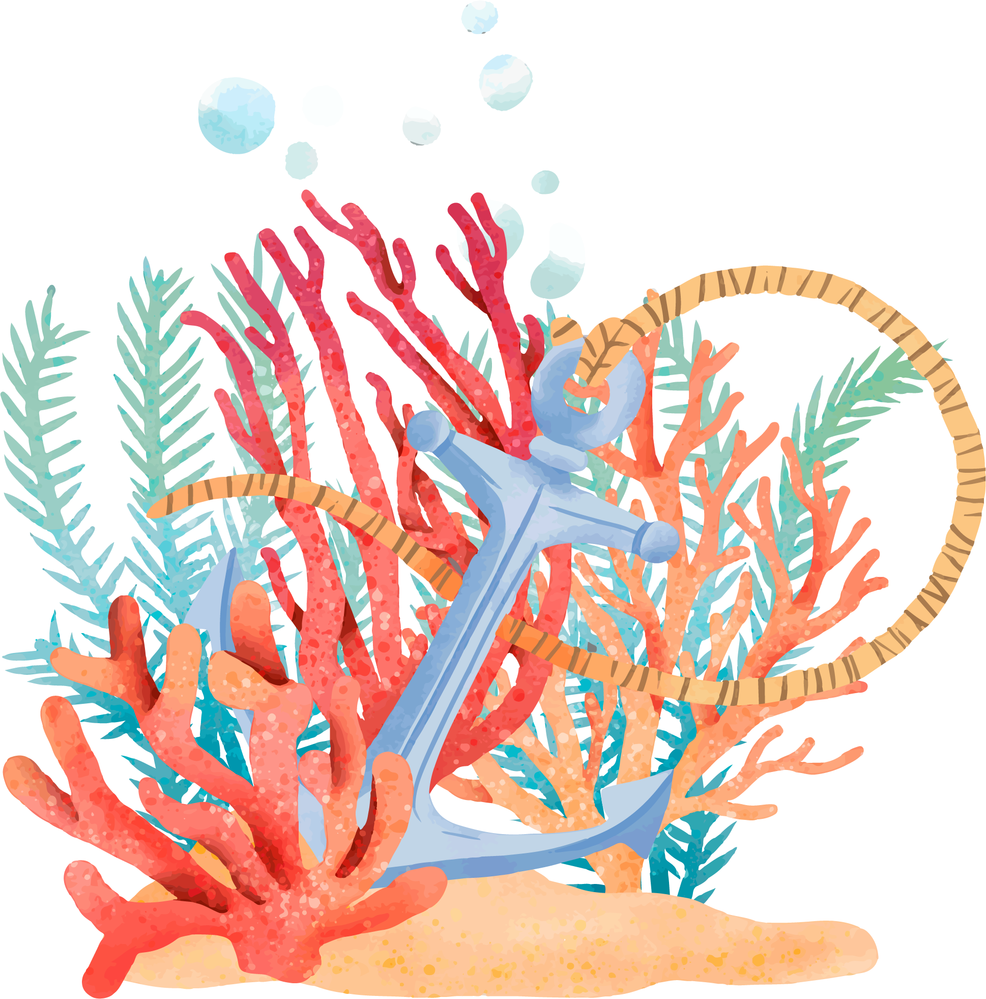
Imágenes en: pixabay.com wikimediacommons.org wikiart.org

